Slide 1
Algoritmos
Paralelos
Prof. J.Fiestas

Slide 2
Algoritmos Paralelos
Dynamics of growing SMBHs in galaxy cores
Ejemplo 1: hello_omp.cpp
#include <iostream>
#include <omp.h>
using namespace std;
int main ()
{
int nthreads = 4;
omp_set_num_threads(nthreads);
#pragma omp parallel
{
int id = omp_get_thread_num();
cout<<"Hello World from thread = "<<id<<endl;;
cout<<" with "<<omp_get_num_threads()<<" threads"<<endl;
}
cout<<"all done, with hopefully "<< nthreads<<" threads"<<endl;;
}

Slide 3
Algoritmos Paralelos
Dynamics of growing SMBHs in galaxy cores
Ejemplo 2: conditional_omp.cpp
#include <iostream>
using namespace std;
#ifdef _OPENMP
#include <omp.h>
#else
#define omp_get_thread_num() 0
#endif
int main(int argc, char *argv[])
{
int TID = omp_get_thread_num();
cout<<"Hilo maestro es "<<TID<<endl;
#ifdef _OPENMP
omp_set_num_threads(4);
#endif
cout<<"Hilos paralelos: "<<endl;
#pragma omp parallel
{
int TID = omp_get_thread_num();
cout<<“\t”<<TID<<endl;
}
}
Utilizar misma fuente para serie y paralelo con
#ifdef _OPENMP

Slide 4
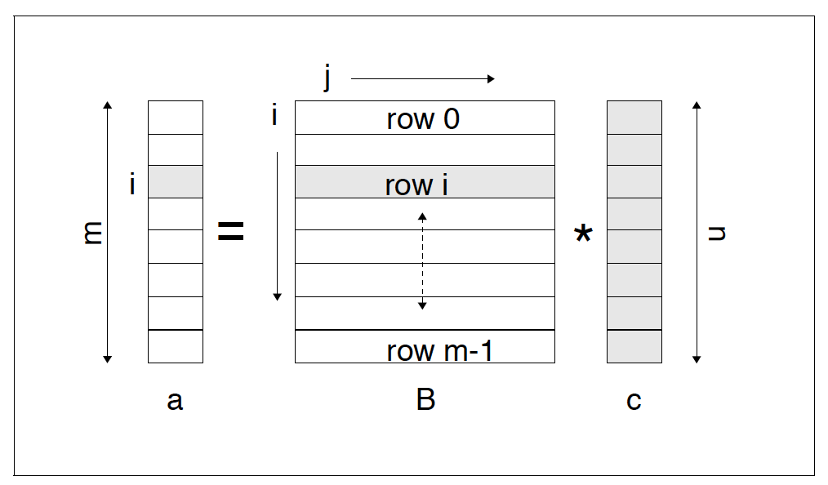
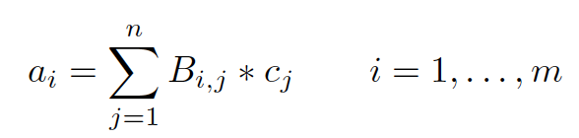
Algoritmos Paralelos
Dynamics of growing SMBHs in galaxy cores
Ejemplo 3: mxv.cpp

Slide 5
Algoritmos Paralelos
Dynamics of growing SMBHs in galaxy cores
Ejemplo 3: mxv.cpp
#include <iostream>
using namespace std;
#define NMAX 1000
#define MMAX 1000
int main(int argc, char *argv[])
{
double a[NMAX],b[NMAX*MMAX],
c[NMAX];
int i, j, m, n;
cout<<"Ingresar m: "<<endl;
cin>>n;
cout<<"Ingresar n: "<<endl;
cin>>m;
cout<<endl;
cout<<"Initializando matriz B y vector c"<<endl;
for (j=0; j<n; j++)
c[j] = 2.0;
for (i=0; i<m; i++)
for (j=0; j<n; j++)
b[i*n+j] = i;
for (i=0; i<m; i++)
{
a[i] = 0.0;
for (j=0; j<n; j++)
a[i] += b[i*n+j]*c[j];
}
}

Slide 6
Algoritmos Paralelos
Dynamics of growing SMBHs in galaxy cores
Ejercicio 1: mxv.cpp
Decidir qué region(es) del código serán paralelizadas. Y utilizar #pragma omp parallel for
Decidir que variables son compartidas (entre a,b,c,m,n).
Util para aumentar rendimiento, y evitar errores.
Utilizar m=10, n=10 e imprimir resultados (comparar con codigo secuencial para chequear resultado)
DEFAULT:
Especifica el alcance por defecto de todas las variables en toda region en paralelo
default (none)

Slide 7
Algoritmos Paralelos
Dynamics of growing SMBHs in galaxy cores
SHARED:
Declara variables en una lista para ser compartidas entre los threads
Una variable compartida existe solo en una locación de memoria,
cuya dirección pueden leer todos los threads.
shared (m,n,a,b,c,)
PRIVATE:
Un nuevo objeto del mismo tipo es declarado para cada thread
Toda referencia al objeto original es reemplazado con referencias al nuevo objeto
Variables privadas no estan originalmente inicializadas para cada thread
private (i,j)

Slide 8
Algoritmos Paralelos
Dynamics of growing SMBHs in galaxy cores
Ejercicio 2: for_loops.cpp
#include <iostream>
using namespace std;
int main()
{
int i, n = 9;
int a[n], b[n];
for (i=0; i<n; i++)
{ a[i] = i;
cout<<"i: "<<i<<", a_i: "<<a[i]<<endl;
}
for (i=0; i<n; i++)
{
b[i] = 2 * a[i];
cout<<"i: "<<i<<", b_i: "<<b[i]<<endl;
}
}
Paralelizar for_loops.cpp en una región en paralelo
#pragma omp parallel
con variables compartidas y privadas, que contenga dos regiones
#pragma omp for
una para cada bucle

Slide 9
Algoritmos Paralelos
Dynamics of growing SMBHs in galaxy cores
Ejercicio 2: for_loops.cpp
#include <iostream>
using namespace std;
int main()
{
int i, n = 9;
int a[n], b[n];
for (i=0; i<n; i++)
{ a[i] = i;
cout<<"i: "<<i<<", a_i: "<<a[i]<<endl;
}
for (i=0; i<n; i++)
{
b[i] = 2 * a[i];
cout<<"i: "<<i<<", b_i: "<<b[i]<<endl;
}
}
Usar
#pragma omp single
Para imprimir el número de hilos usado en cada bucle, antes de iniciarlo
Añadir una cláusula
... schedule(runtime)
a cada bucle for y comentar el resultado

Slide 10
Algoritmos Paralelos
Dynamics of growing SMBHs in galaxy cores
Ejercicio 2: for_loops.cpp
#include <iostream>
using namespace std;
int main()
{
int i, n = 9;
int a[n], b[n];
for (i=0; i<n; i++)
{ a[i] = i;
cout<<"i: "<<i<<", a_i: "<<a[i]<<endl;
}
for (i=0; i<n; i++)
{
b[i] = 2 * a[i];
cout<<"i: "<<i<<", b_i: "<<b[i]<<endl;
}
}
Imprimir
Hilo ... ejecuta iteración ...
en cada bucle
¿Cómo logra que la impresión sea ordenada?

Slide 11
Algoritmos Paralelos
Dynamics of growing SMBHs in galaxy cores
Ejemplo 4: sections
Simple aplicación de sections
int main()
{
#ifdef _OPENMP
omp_set_num_threads(4);
#endif
#pragma omp parallel
{
#pragma omp sections
{
#pragma omp section
funcionA();
#pragma omp section
funcionB();
} /*-- Fin del bloque section --*/
} /*-- Fin del bloque section --*/
}
void funcionA()
{
#pragma omp critical
cout<<"Esta seccion es ejecutada en la funcionA por el hilo "<<omp_get_thread_num()<<endl;
}
void funcionB()
{
#pragma omp critical
cout<<"Esta seccion es ejecutada en la funcionB por el hilo "<<omp_get_thread_num()<<endl;
}

Slide 12
Algoritmos Paralelos
Dynamics of growing SMBHs in galaxy cores
Ejercicio 3: sections_omp.cpp
Paralelizar sections.cpp
Definir una sección para ini() y otra para suma()
Asegurarse que la suma se calcule luego que el array haya sido inicializada, e.g. con una variable logica que sea TRUE solo si se ejecuta la inicialización, tal que se ejecute la suma si es TRUE
Utilizar N=100 000, con elementos (enteros) de valores aleatorios entre 1 y 10
//sections.cpp
int main()
{
double sum;
double A[N];
ini(N, A);
sum = suma(N, A);
cout<<"la suma es: "<<sum<<endl;
}

Slide 13
Algoritmos Paralelos
Dynamics of growing SMBHs in galaxy cores
Ejercicio 3: sections_omp.cpp
Retorna el tiempo en segundos de un tiempo arbitrario en el pasado, pero constante durante la ejecución
En el ejercicio 3,
utilizar omp_get_wtime() para calcular el tiempo de ejecución para np=2 y np =6. Asegurarse que el tiempo se mida por un solo hilo, e.g. Usando
#pragma omp master
double omp_get_wtime( );

Slide 14
Algoritmos Paralelos
Dynamics of growing SMBHs in galaxy cores
Ejemplo 5: single_omp.cpp
int main()
{ ...
for (i=0; i<n; i++)
b[i] = -1;
#pragma omp parallel shared(a,b) private(i)
{
#pragma omp single { // si no se usa, todos los hilos usan memoria para a: ineficiente
a = 10;
cout<<"constructor Single ejecutado por el hilo "<<omp_get_thread_num()<<endl;
} // la barrera implicita de single, garantiza que a=10 para todos los hilos
#pragma omp for
for (i=0; i<n; i++)
b[i] = a;
}
cout<<"Fin de la region en paralelo: "<<endl;
for (i=0; i<n; i++)
cout<<"b["<<i<<"]"<<"= "<<b[i]<<endl;
}

